Slide 1
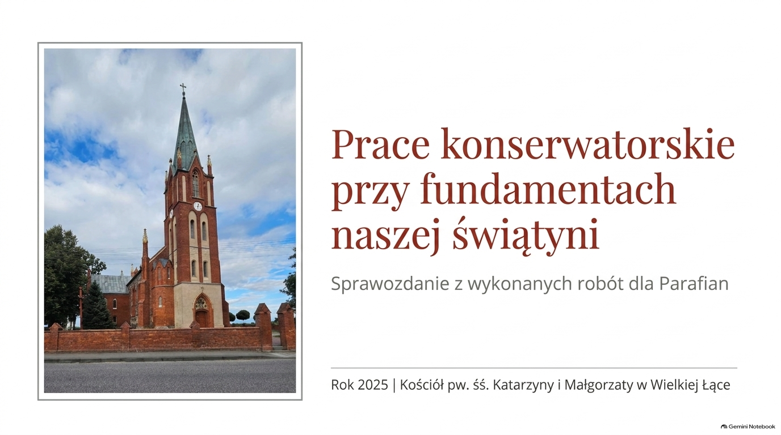

Prace konserwatorskie
przy fundamentach
naszej świątyni
Sprawozdanie z wykonanych robót dla zadania pn.
„Wykonanie osuszenia ścian fundamentowych
i odwodnienie kościoła parafialnego p.w. śś. Katarzyny
i Małgorzaty w Wielkiej Łące”
Kościół pw. śś. Katarzyny i Małgorzaty w Wielkiej Łące

Slide 2
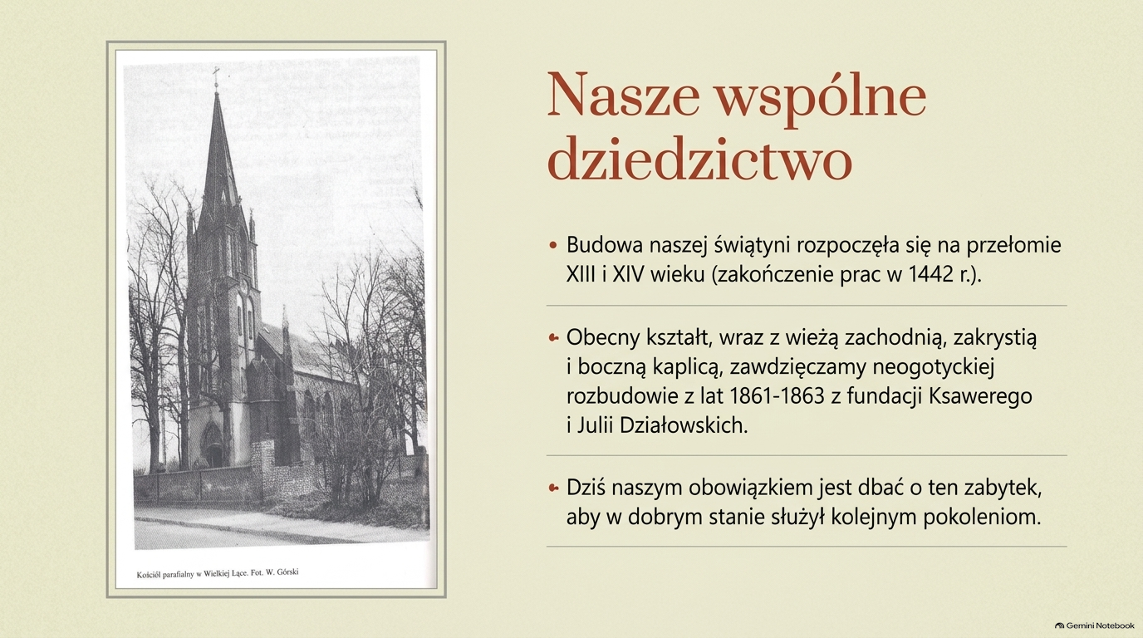
Nasze wspólne
dziedzictwo
Budowa naszej świątyni rozpoczęła się na przełomie
XIII i XIV wieku (zakończenie prac w 1442 r.).
Obecny kształt, wraz z wieżą zachodnią, zakrystią
i boczną kaplicą, zawdzięczamy neogotyckiej
rozbudowie z lat 1861-1863 z fundacji Ksawerego
i Julii Działowskich.
Dziś naszym obowiązkiem jest dbać o ten zabytek,
aby w dobrym stanie służył kolejnym pokoleniom.

Slide 3
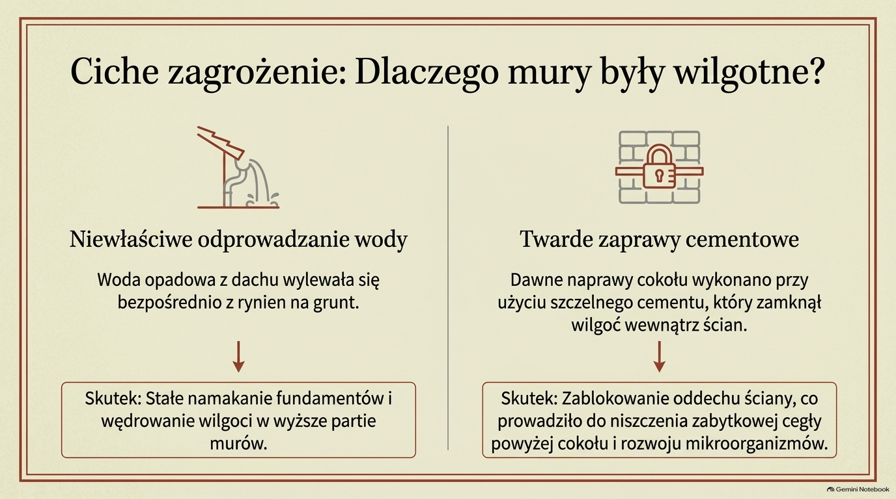
Ciche zagrożenie: Dlaczego mury były wilgotne?
Niewłaściwe odprowadzanie wody
Twarde zaprawy cementowe
Woda opadowa z dachu wylewała się
bezpośrednio z rynien na grunt.
Dawne naprawy cokołu wykonano przy
użyciu szczelnego cementu, który zamknął
wilgoć wewnątrz ścian.
Skutek: Stałe namakanie fundamentów i
wędrowanie wilgoci w wyższe partie
murów.
Skutek: Zablokowanie oddechu ściany, co
prowadziło do niszczenia zabytkowej cegły
powyżej cokołu i rozwoju mikroorganizmów.

Slide 4
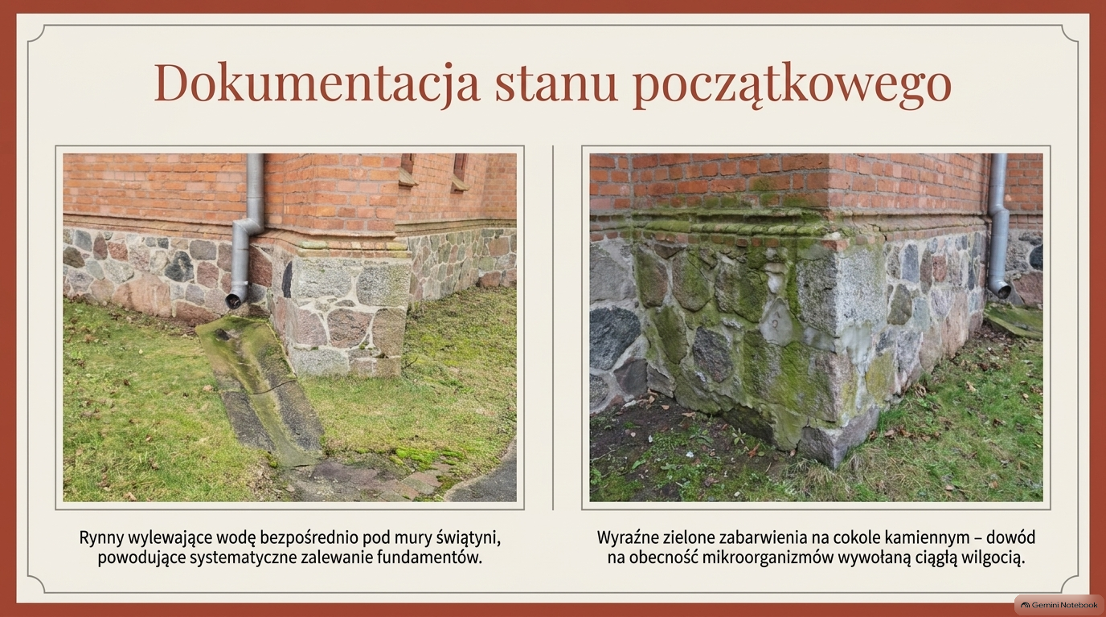
Dokumentacja stanu początkowego
Rynny wylewające wodę bezpośrednio pod mury świątyni,
powodujące systematyczne zalewanie fundamentów.
Wyraźne zielone zabarwienia na cokole kamiennym – dowód
na obecność mikroorganizmów wywołaną ciągłą wilgocią.

Slide 5
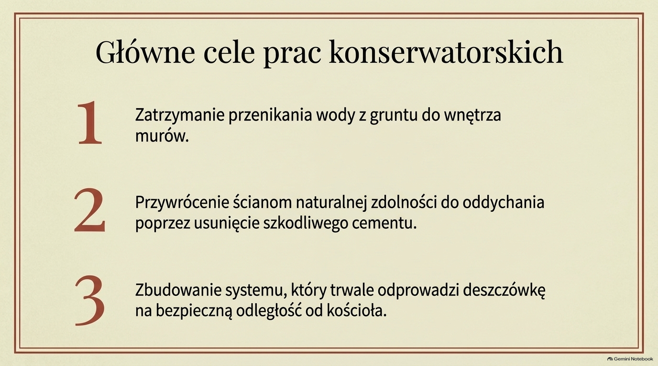
Główne cele prac konserwatorskich
1
Zatrzymanie przenikania wody z gruntu do wnętrza
murów.
2
Przywrócenie ścianom naturalnej zdolności do oddychania
poprzez usunięcie szkodliwego cementu.
3
Zbudowanie systemu, który trwale odprowadzi deszczówkę
na bezpieczną odległość od kościoła.

Slide 6
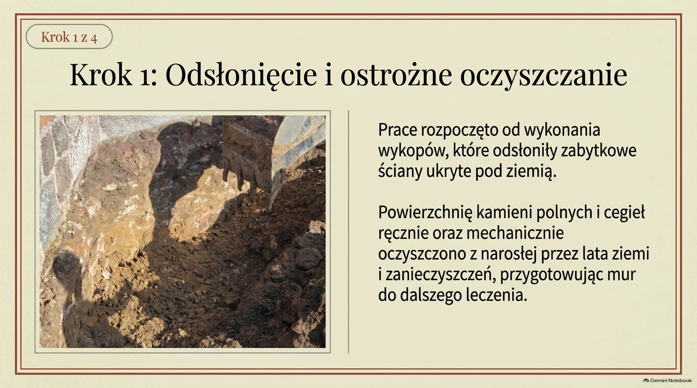
Krok 1 z 4
Krok 1: Odsłonięcie i ostrożne oczyszczanie
Prace rozpoczęto od wykonania
wykopów, które odsłoniły zabytkowe
ściany ukryte pod ziemią.
Powierzchnię kamieni polnych i cegieł
ręcznie oraz mechanicznie
oczyszczono z narosłej przez lata ziemi
i zanieczyszczeń, przygotowując mur
do dalszych prac konserwatorskich.

Slide 7
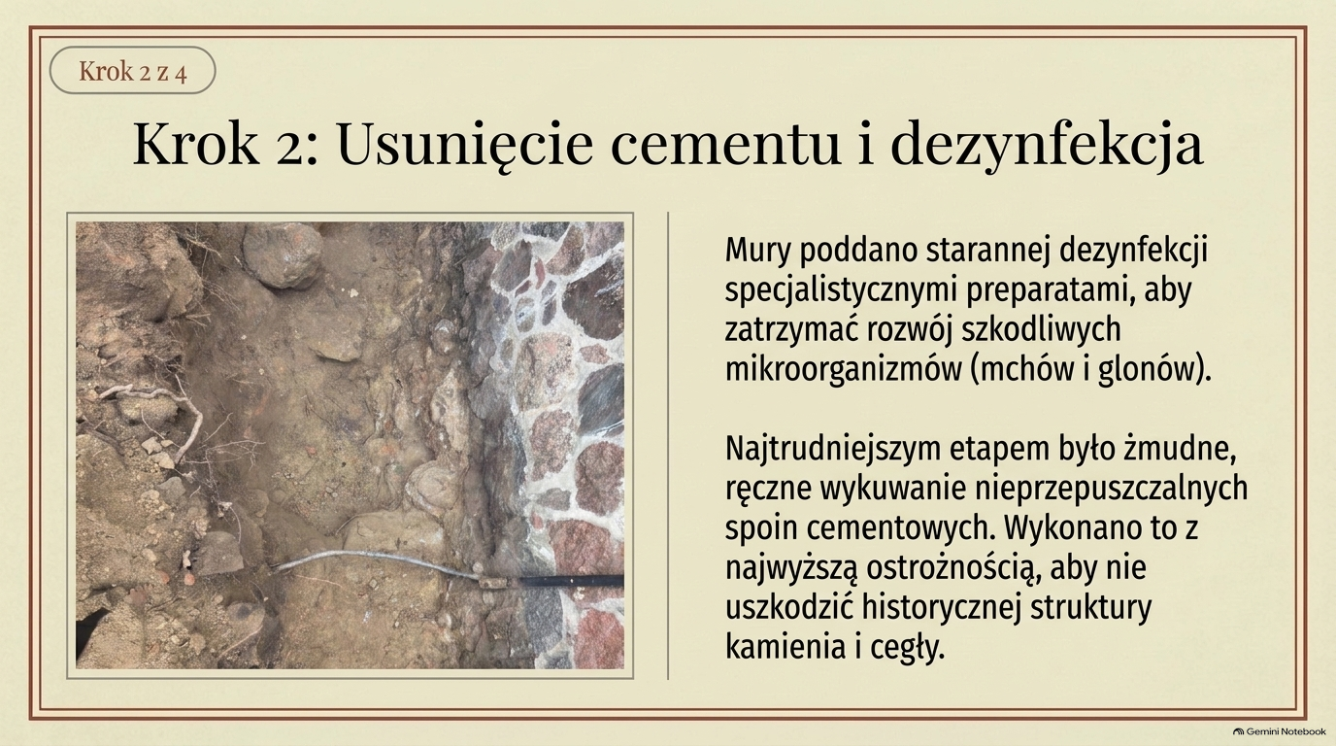
Krok 2 z 4
Krok 2: Usunięcie cementu i dezynfekcja
Mury poddano starannej dezynfekcji
specjalistycznymi preparatami, aby
zatrzymać rozwój szkodliwych
mikroorganizmów (mchów i glonów).
Najtrudniejszym etapem było żmudne,
ręczne wykuwanie nieprzepuszczalnych
spoin cementowych. Wykonano to z
najwyższą ostrożnością, aby nie
uszkodzić historycznej struktury
kamienia i cegły.

Slide 8
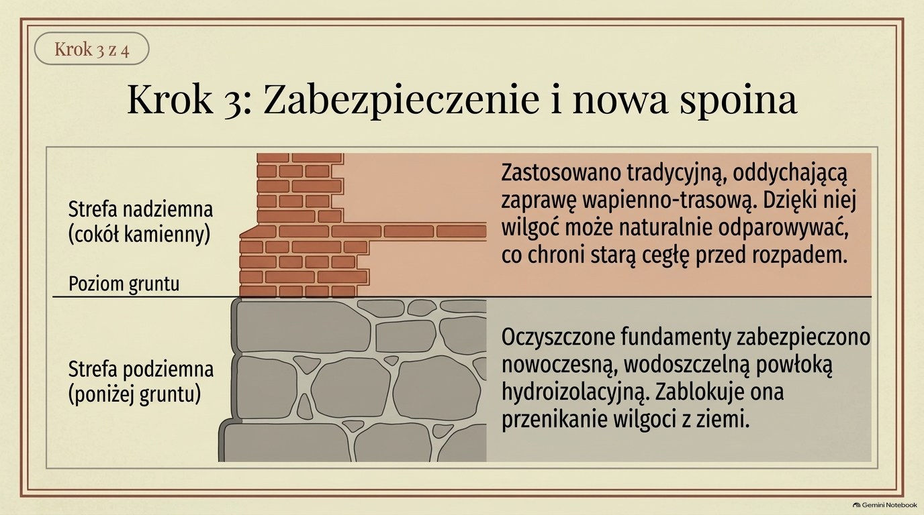
Krok 3 z 4
Krok 3: Zabezpieczenie i nowa spoina
Zastosowano tradycyjną, oddychającą
zaprawę wapienno-trasową. Dzięki niej
wilgoć może naturalnie odparowywać,
co chroni starą cegłę przed rozpadem.
Strefa nadziemna
(cokół kamienny)
Poziom gruntu
Oczyszczone fundamenty zabezpieczono
nowoczesną, wodoszczelną powłoką
hydroizolacyjną. Zablokuje ona
przenikanie wilgoci z ziemi.
Strefa podziemna
(poniżej gruntu)

Slide 9
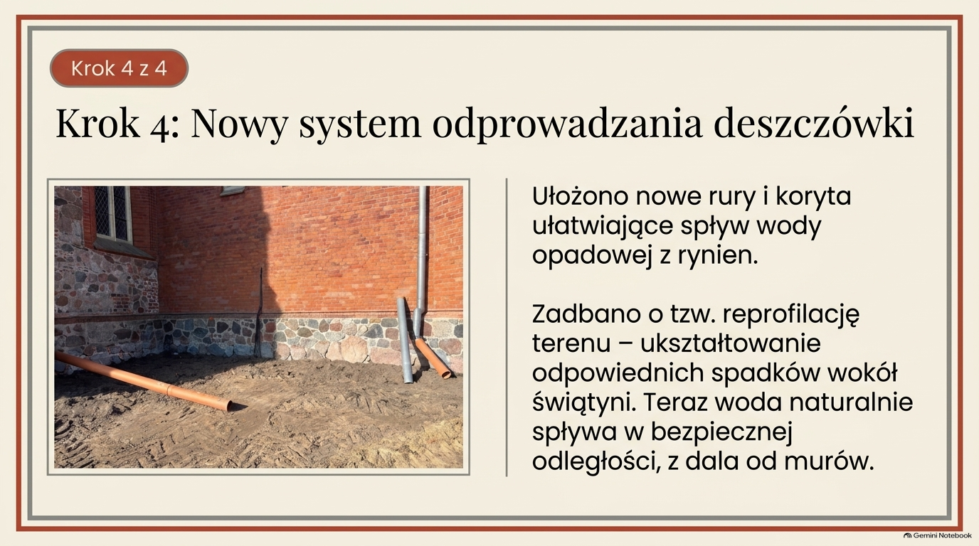
Krok 4 z 4
Krok 4: Nowy system odprowadzania deszczówki
Ułożono nowe rury i koryta
ułatwiające spływ wody
opadowej z rynien.
Zadbano o tzw. reprofilację
terenu – ukształtowanie
odpowiednich spadków wokół
świątyni. Teraz woda naturalnie
spływa w bezpiecznej
odległości, z dala od murów.

Slide 10
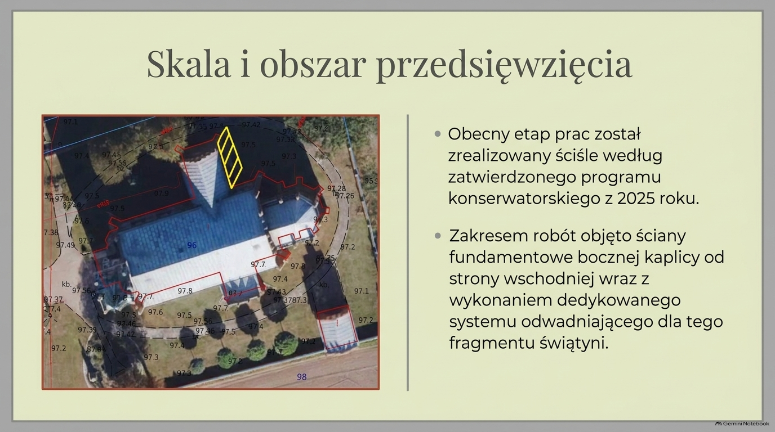
Skala i obszar przedsięwzięcia
Obecny etap prac został
zrealizowany ściśle według
zatwierdzonego programu
konserwatorskiego z 2025 roku.
Zakresem robót objęto ściany
fundamentowe bocznej kaplicy od
strony wschodniej wraz z
wykonaniem dedykowanego
systemu odwadniającego dla tego
fragmentu świątyni.

Slide 11
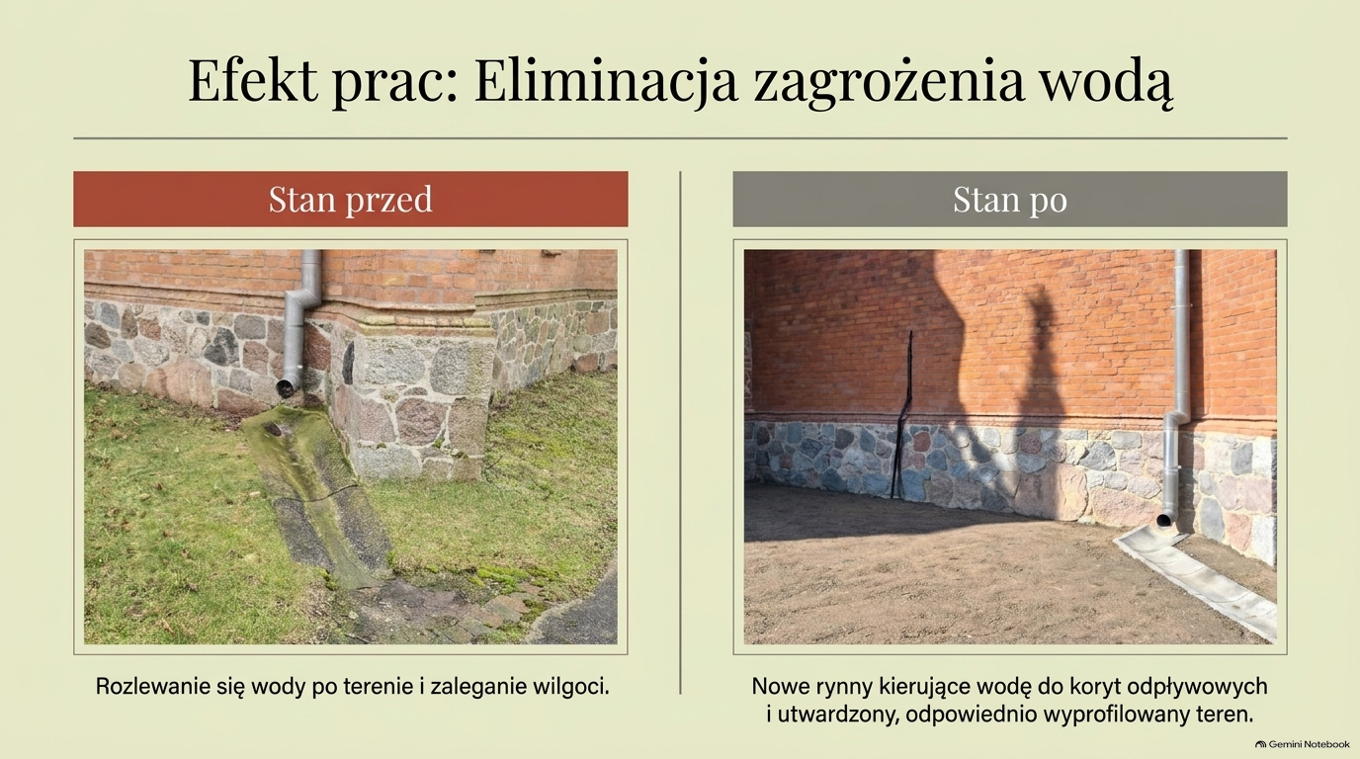
Efekt prac: Eliminacja zagrożenia wodą
Stan przed
Stan po
Rozlewanie się wody po terenie i zaleganie wilgoci.
Nowe rynny kierujące wodę do koryt odpływowych
i utwardzony, odpowiednio wyprofilowany teren.

Slide 12
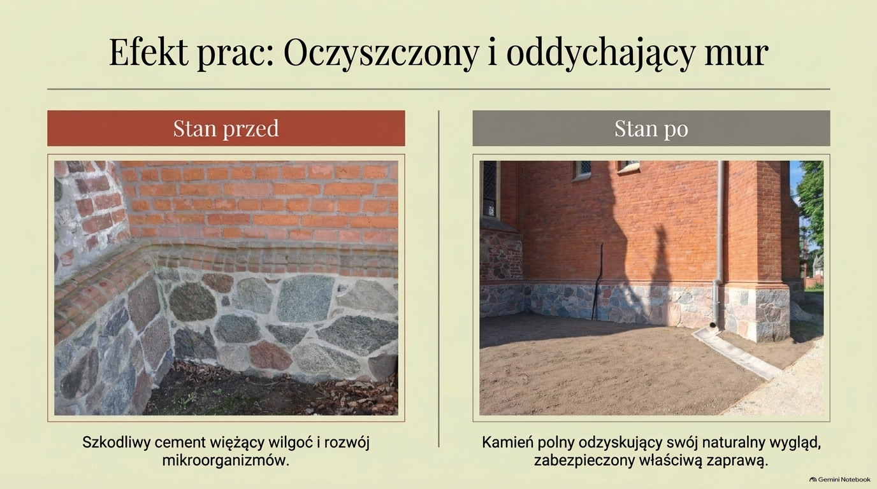
Efekt prac: Oczyszczony i oddychający mur
Stan przed
Stan po
Szkodliwy cement więżący wilgoć i rozwój
mikroorganizmów.
Kamień polny odzyskujący swój naturalny wygląd,
zabezpieczony właściwą zaprawą.

Slide 13
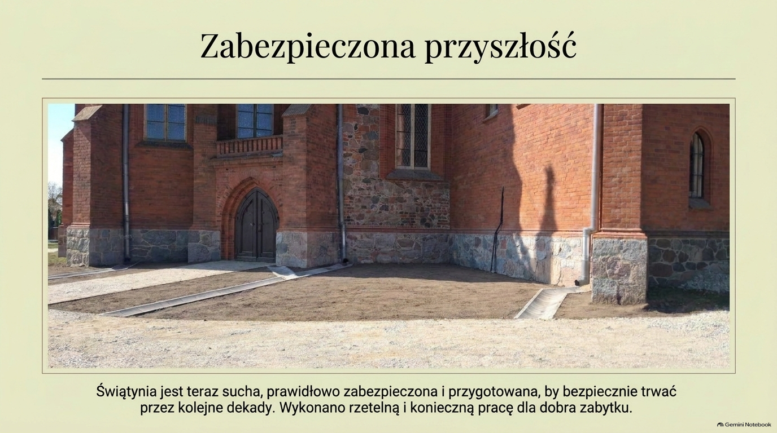
Zabezpieczona przyszłość
Świątynia jest teraz prawidłowo zabezpieczona i przygotowana, by bezpiecznie trwać
przez kolejne dekady. Wykonano rzetelną i konieczną pracę dla dobra zabytku.

Slide 14
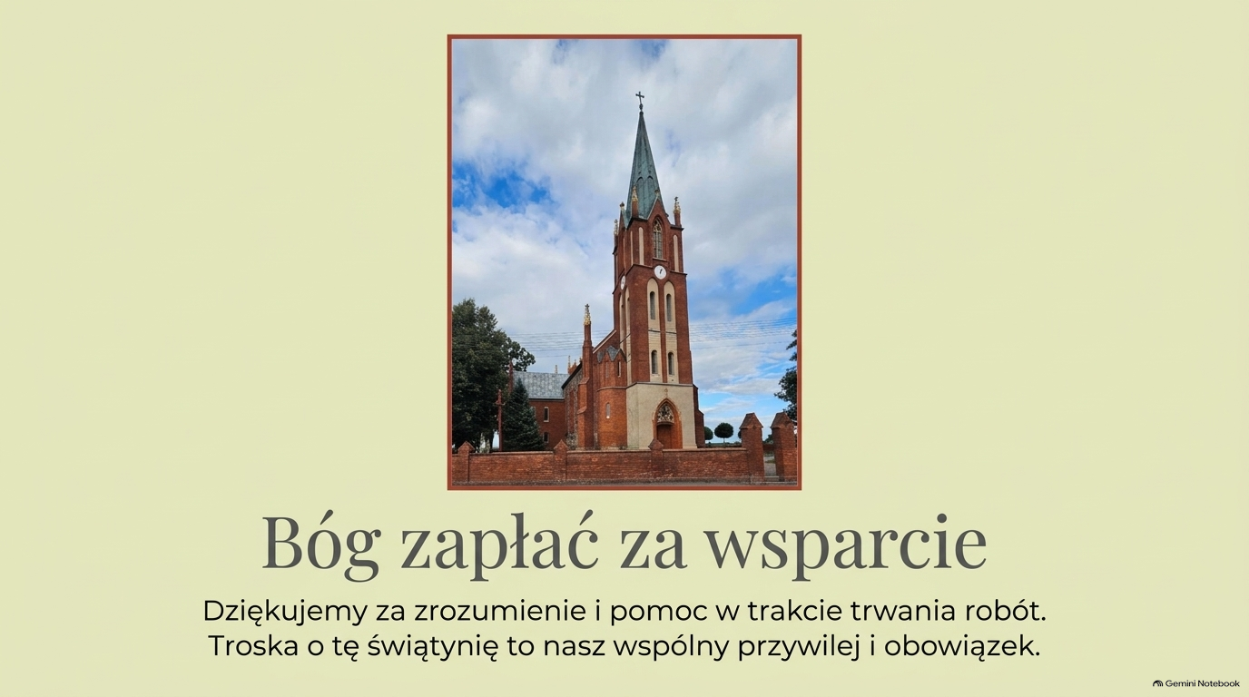
Bóg zapłać za wsparcie
Dziękujemy za zrozumienie i pomoc w trakcie trwania robót.
Troska o tę świątynię to nasz wspólny przywilej i obowiązek.

